Slide 2
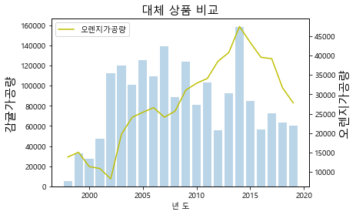
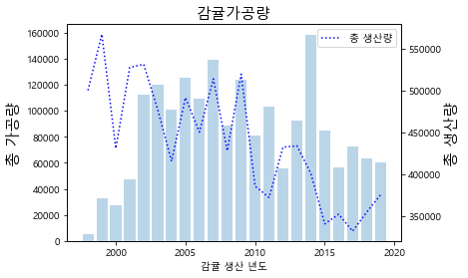
02
데이터분석
감귤 가공량 분석
감귤 가공량
생산량과 가공량은 15년 이후로 많이 안정화되었고
가공품들의 수요는 점차 줄고 있음을 알 수 있습니다.

